Slide 1
第八章 广域网

Slide 2
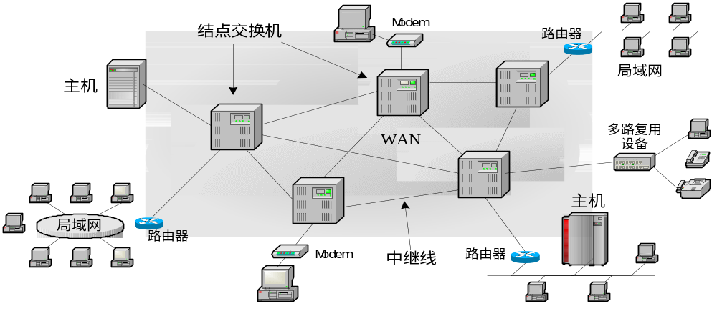
广域网技术主要用于地区、国家、洲际、全球之间把局域网连接起来的一种技术，由交换系统和传输网络构成，对应于OSI模型的下三层，采用分组交换和存储转发技术，可向上层提供面向连接的服务和无连接的服务。

Slide 3
广域网是指覆盖范围很广的长距离网络，广域网由一些结点交换机以及连接这些交换机的链路组成。结点交换机执行分组存储转发的功能。结点之间都是点到点连接，但为了提高网络的可靠性，通常一个结点交换机往往与多个结点交换机相连。从层次上考虑，广域网和局域网的区别很大，因为局域网使用的协议主要在数据链路层和物理层，而广域网使用的协议在网络层。广域网中的一个重要问题就是路由选择和分组转发。

Slide 4
主要的广域网技术——需要记住
PSTN：公用电话交换网
X.25：公共分组交换网--已淘汰
  使用X.25协议进行分组交换的数据通信技术
Frame Relay：帧中继--已淘汰
  一种高速的在链路层进行分组交换的技术
ISDN：综合业务数据网
  一种可以在电话线路上同时提供音频、视频和数据服务的数字网络
DDN：数字数据网
  一种利用数字信道提供半永久性连接电路的数字网络
xDSL：数字用户线
  一种利用电话线路进行数字传输的高速接入技术
ATM：异步传输模式
  一种基于异步时分多路复用的、采用信元交换代替分组交换的技术
交换式多兆位数据服务SMDS

Slide 5


广域网的协议层次
涉及到OSI/RM的最低三层：
  物理层：PSTN、DDN、xDSL、SONET/SDH
  数据链路层：ISDN、FR、ATM
  网络层：X.25
局
域
网
局
域
网
NETWORK
NETWORK
DL
DL
DL
DL
PHY
PHY
PSTN, DDN,
ISDN, ATM, X.25
PHY
PHY
Modem,
DSU/CSU
DTU, NT1
Modem,
DSU/CSU
DTU, NT1
路由器
路由器

Slide 6
8.1 广域网传输机制
广域网的交换结点通过长距离的点对点链路互连。实现交换结点的设备为交换机，它有多个端口，主机也连接到交换机的端口上。
主机发送的数据由交换机通过点对点链路逐步地转发到目的主机。这种转发的过程称为交换。广域网主要采用电路交换方式和存储转发交换，存储转发交换又分为报文交换方式和分组交换方式，分组交换方式又分为数据报方式和虚电路方式。

Slide 7
交换(Switching)技术是指在多跳网络通信时，在收发双方之间建立一条物理的或逻辑的链路，在此链路上数据由当节点向前传输。在网络中要有一些交换设备支持，广域网中是交换机，Internet中是路由器。交换技术属于网络层的技术，广泛应用于广域网和互联网。

Slide 8
数据交换技术
电路交换(Circuit Switching)：是通过物理设备来实现的传输线路的转换，在通信的双方建立一条传输链路。公共交换电话网(Public Switched Telephone Network，PSTN)是最典型的电路交换的例子。电路交换进行一次通信，有3个过程：电路建立、数据传输和电路释放。
  传统电话网
报文交换(Message Switching)：是以报文为单位的存储转发(Store and Forward)的转接方式。它源自早年的电报网，报文通过电报交换站，一站一站地转接下去。
  电报系统
分组交换(Packet Switching)：分组交换或称为包交换(Packet Switching)是以分组为单位的存储转发的传输方式，是综合电路交换和报文交换的优点产生的，将长的报文分割成若干个短的分组进行多次传输。
  X.25网

Slide 9
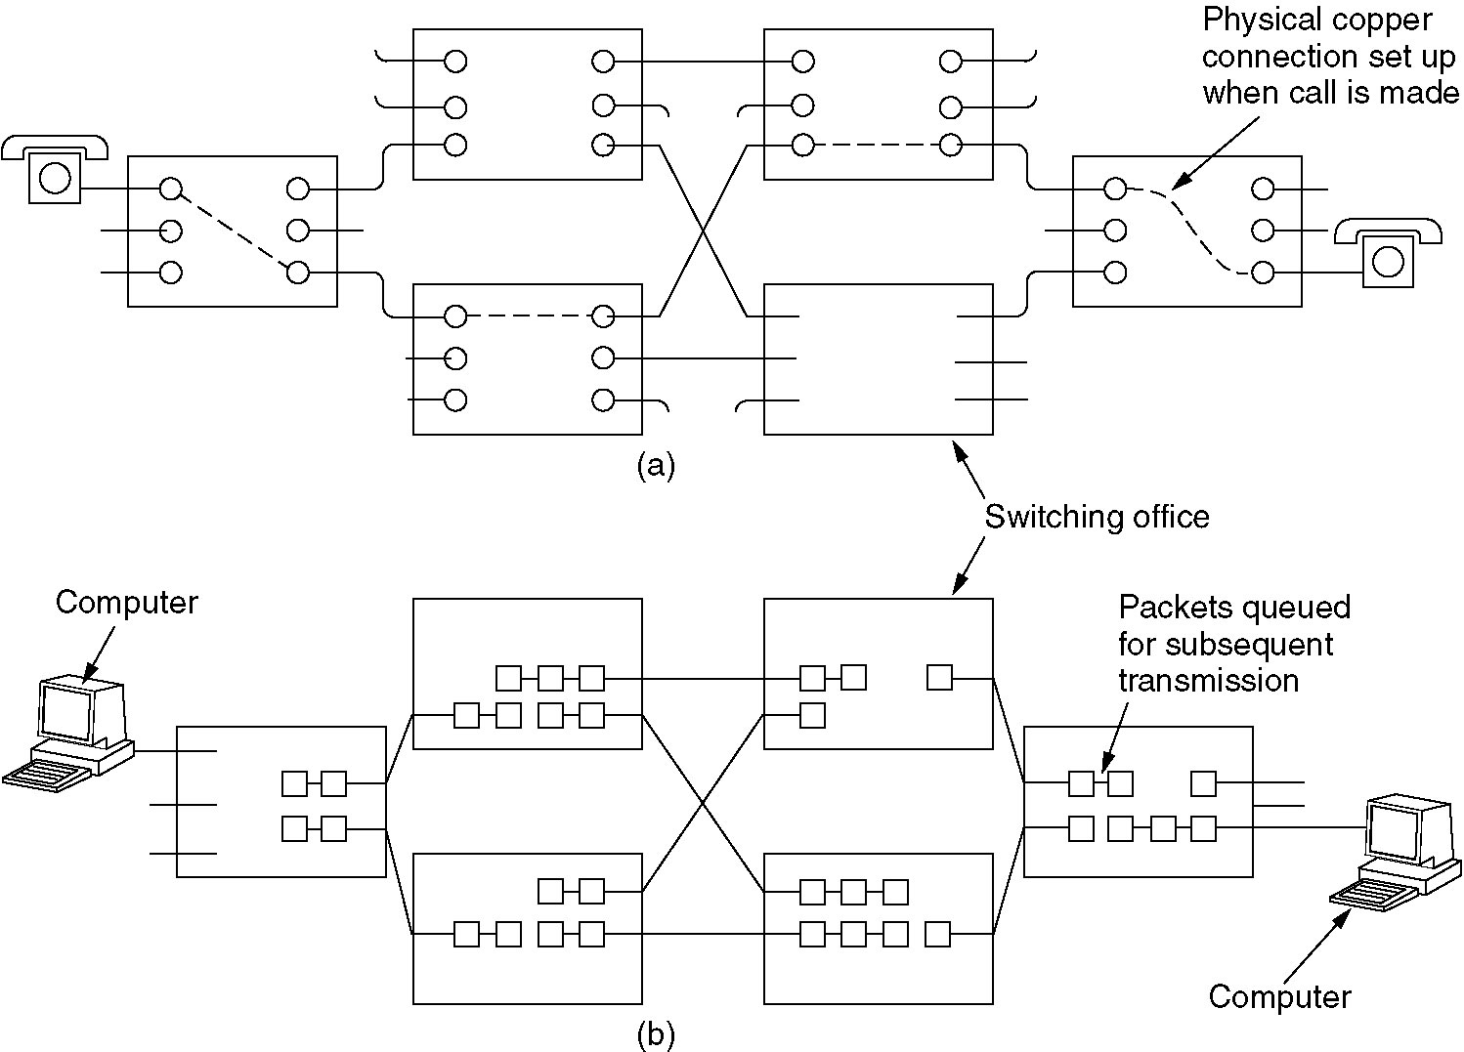
交换
(a) 电路交换
(b) 分组交换

Slide 10
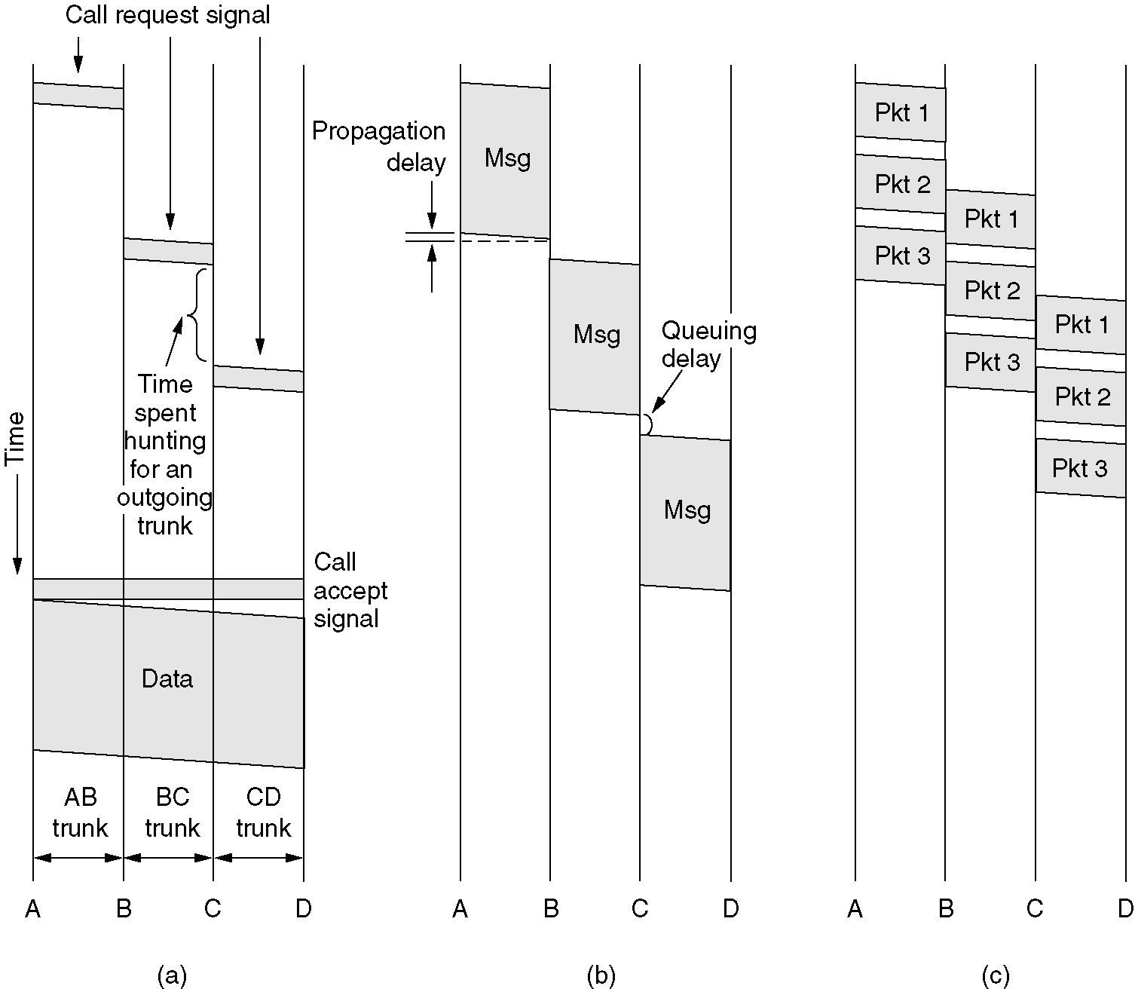
报文交换
(a) 电路交换 (b) 报文交换 (c) 分组交换

Slide 11
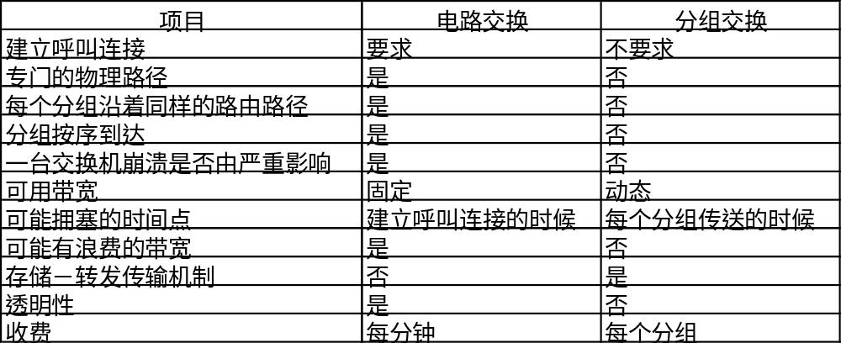
电路交换和分组交换的比较

Slide 12
8.1.1 电路交换方式
电路交换(Circuit Switching)是通过物理设备来实现的传输线路的转换，在通信的双方建立一条传输链路。公共交换电话网(Public Switched Telephone Network，PSTN)是最典型的电路交换的例子。电路交换要求在通信的双方之间必须建立一条实际的物理连接，并且在整个通信过程中独占。
电路交换进行一次通信，有3个过程：电路建立、数据传输和电路释放。

Slide 13
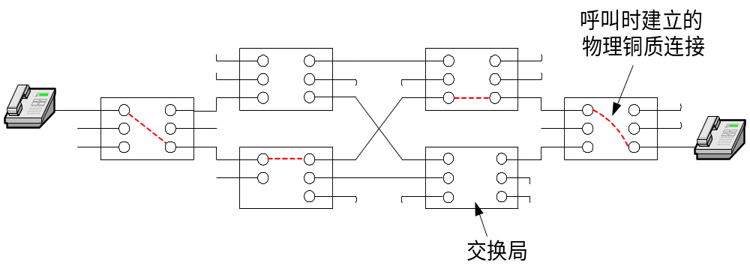
电路交换
原理
  传输双方在数据传输之前要建立一条物理电路（可以是真正的物理线路，也可以是一个复用信道），该物理电路一直保持到双方通信结束后才释放。
特点
  建立物理电路所需的时间比较长；
  建立连接后，传输延迟小，主要的延迟是物理信号的传播延迟；
  一旦建立连接就独占线路，线路利用率低；
  电路的带宽是预先分配的，通信过程中固定不变；
  不会发生数据传输冲突；
  无纠错机制；
  不适用于计算机通信：因为计算机数据具有突发性的特点，真正传输数据的时间不到10%。

Slide 14
8.1.2 报文交换方式
报文是网络中一次传输的信息块，可以是一个程序、一个文件或是一个数据块等。
报文交换(Message Switching)是以报文为单位的存储转发(Store and Forward)的转接方式。它源自早年的电报网，报文通过电报交换站，一站一站地转接下去。

Slide 15
报文交换方式
源节点：形成报文，报文封装，路由选择
中间节点：接收报文，报头分析，路由选择、转发
目的节点：接收报文，报文处理，发回响应

Slide 16
报文交换
原理
  报文交换不事先建立电路，当发送方有数据要发送时，它把要发送的数据当作一个整体交给中间交换设备，中间交换设备先将报文存储起来，然后选择一条合适的输出线将数据转发给下一个中间交换设备，直到将数据发送到目的结点。这种数据传输技术称为存储-转发。
特点
  没有建立和拆除连接所需的等待时间，线路利用率高；
  缺点：报文大小不一，造成存储管理复杂；
  大报文转发可能会长时间占用线路，导致报文在中间结点的延迟非常大，导致吞吐率低，不适合交互式通信；
  如果报文丢失或出错，需全部重传。

Slide 17
8.1.3 分组交换方式
分组交换或称为包交换(Packet Switching)是以分组为单位的存储转发的传输方式，是综合电路交换和报文交换的优点而产生的，将长的报文分割成若干个短的分组进行多次传输。
分组交换又分为面向无连接的数据报分组交换和面向连接的虚电路分组交换两种方式。

Slide 18
分组交换
原理
  是报文交换技术的改进；
  将用户的数据划分成若干个分组(packet)，而且分组的大小有严格的上限，这样使得分组可以被缓存在交换设备的内存而不是磁盘中；
  对于每个分组，按存储-转发的机制发给下一站直到目的地；
  有强大的纠错机制、流量控制、拥塞控制和路由选择功能。
特点
  对转发结点的存储要求较低，可以用内存来缓冲分组——速度快；
  转发延时小——适用于交互式通信；
  某个分组出错可以仅重发出错的分组——效率高；
  各分组可通过不同路径传输，容错性好；
  需要分割报文和重组报文，增加了端站点的负担。
实现方式
  数据报(Datagram)
    每个Packet单独寻址，IP数据报
  虚电路(Virtual Circuit)
    在传输双方先建立一条虚电路，所有Packet沿着同一条虚电路到达目的地：X.25/FR/ATM

Slide 19
数据报
数据报（Datagram）是指在面向无连接的服务中，所有的分组都被独立地传输到子网中，并且独立于路由，不需要提前建立任何辅助设施。在这样的上下文中环境中，分组通常被称为数据报，且这个子网被称为数据报子网（Datagram Subnet）。

Slide 20
原理:发送一个报文时，将报文拆成若干个分组，每个分组带有序号和地址信息，被称为一个数据报，它的传送是被单独处理的。一个节点接收到一个数据报后，根据数据报中的地址信息和本节点所存储的路由信息，找出一个合适的出路，把数据报发送到下一个节点，直到目标节点止。
  为每个入站的报文根据当前的状况，单独选择一条适当的输出线路
特点
  不需要虚电路建立过程
  必须为每个输入报文单独进行路由选择
  由于路径可能不同，报文投递是不可靠的，如先发后到
  每个报文必须包含目的地址

Slide 21

存储－转发分组交换
网络层协议的环境
fig 5-1

Slide 22
数据报方式主要有以下几个特点:
同一报文的不同分组可以经过不同的传输路径通过通信子网。
同一报文的不同分组到达目的结点时可能出现乱序、重复和丢失现象。
每个分组在传输过程中都必须带有目的地址和源地址。
数据报方式的传输延迟较大，适用于突发性通信，不适用于长报文、会话式通信。

Slide 23
8.1.4 虚电路分组交换方式
虚电路是指在面向连接的服务中，在发送数据分组之前，必须建立一条从原路由器到目的路由器的路径，这个连接就成为虚电路VC（Virtual Circuit）,这个子网就称为虚电路子网（Virtual Circuit Subnet）。
虚电路按其建立方式的不同划分为呼叫虚电路(VC )和永久虚电路（PVC）。

Slide 24
虚电路交换方式的特点是：在传输前要求先建立连接，使发送方与接收方之间构成一条逻辑通路。在数据传输过程中，报文分组不需要附带目的地址、源地址，只需考虚电路号即可。通信子网中的每个节点都可以和其他节点建立多条虚电路的连接，且每个节点只做差错检测，而不做路径选择。
虚电路交换方式适用于交互式通信，安全可靠性高。

Slide 25
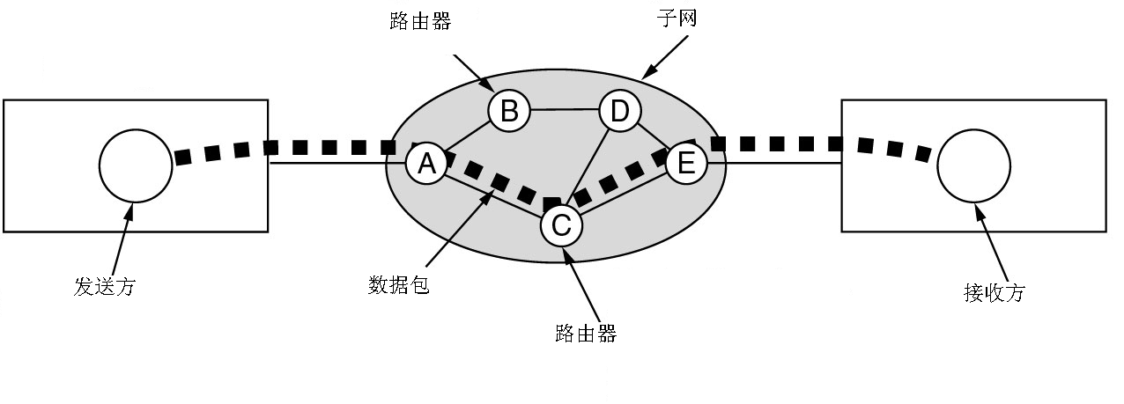

Slide 26
电路交换和分组交换的比较
带宽分配
  电路交换技术静态预留线路带宽（物理电路）；而分组交换技术动态申请和释放线路、带宽（虚电路）。
透明性
  电路交换是完全透明的。发送方和接收方可以使用任何速率(当然是在物理线路支持的范围内)、帧格式来进行数据通信。而在分组交换中，发送方和接收方按一定的数据速率和帧格式进行通信。
计费方式
  在电路交换中，通信费用取决于通话时间和距离，而与通话量无关；而在分组交换中，通信费用主要按通信流量(如字节数)来计算，适当考虑通话时间和距离。

Slide 27
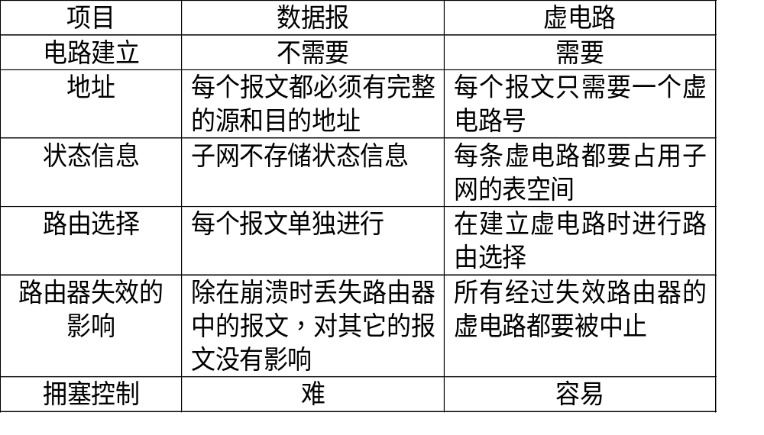
数据报与虚电路的区别

Slide 28

实现无连接的服务
数据报子网内的路由

Slide 29

实现面向连接的服务
虚电路子网内的路由

Slide 30
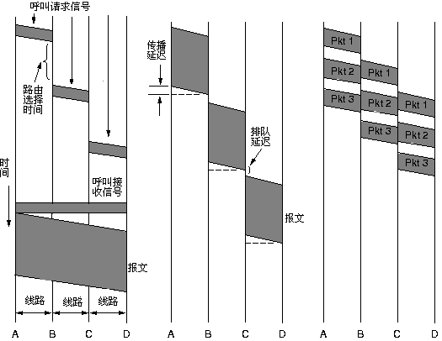
三者的比较

Slide 31
8.2 拥塞控制 –所有通信方式都要考虑
8.2.1拥塞控制策略
拥塞控制基本策略可以分为开环控制(Open-Loop Control)、闭环控制(Closed-Loop Control)和分组丢弃。

Slide 32
对于面向连接的虚电路分组交换网，常使用开环控制。开环控制基于资源预约和接纳控制。每个主机在建立连接时要设定一些参数，如数据率峰值、数据速率平均值、最大突发容量等。说明其通信业务流量，称为通信量，又称为业务量或流量。若网络资源许可，连接建立，否则，就拒绝新的连接请求。在连接期间，只要通信量超出其协商值，超出部分就被拒绝或缓冲。

Slide 33
闭环控制也称反馈控制，它包括两个环节：反馈机制和控制机制。反馈机制把当前网络的状态，如有无拥塞及拥塞程度等通知发送节点。交换节点负责监视和报告拥塞。拥塞程度可以根据交换机或路由器中缓冲队列长度来确定。
交换节点可以利用分组头部中的拥塞信息位向端节点通告拥塞，或者向发送节点发送特殊的控制分组通告拥塞信息，这样的反馈是直接。反馈也可以是间接的，由源节点从本地观察到的分组延迟或丢失情况来推断拥塞是否发生。

Slide 34
8.2.2 虚电路子网中的拥塞控制
  在虚电路子网中的拥塞控制的思想是：一旦出现拥塞信息则不再创建任何虚电路，直到问题排除为止。或建立新的虚电路，绕开有问题的区域。

Slide 35
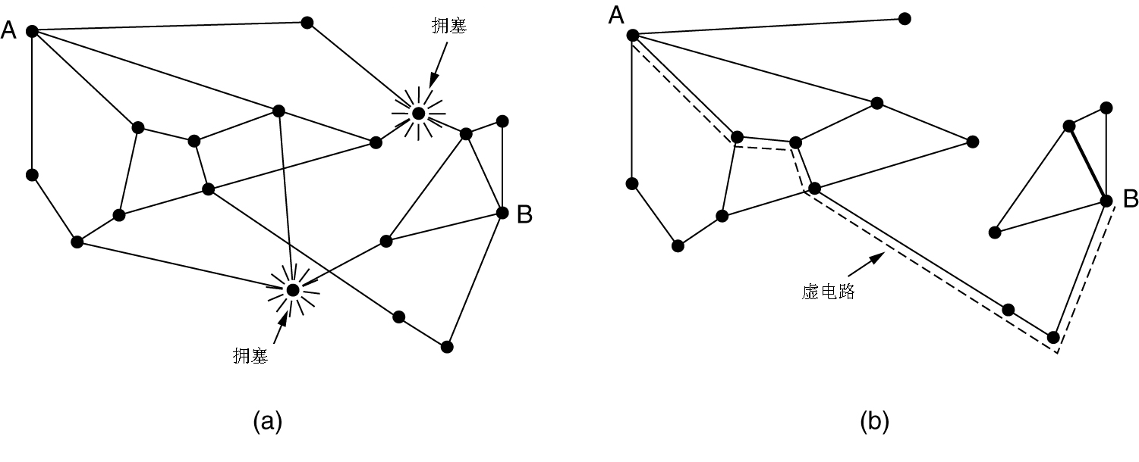
(a) 一个拥塞子网 (b) 消除了拥塞之后的子网，同时还显示了从A到B的一条虚电路

Slide 36
8.2.3 数据报子网中的拥塞控制
  在数据报子网中的拥塞控制可采用当源节点在收到拥塞信息后应减少它输出给网络的分组流量。
  拥塞控制的基本手段也是降低源节点的输出分组流，即源抑制。
  另一种办法是让抑制分组影响到沿途的每一跳，又叫逐级跳方案。

Slide 37
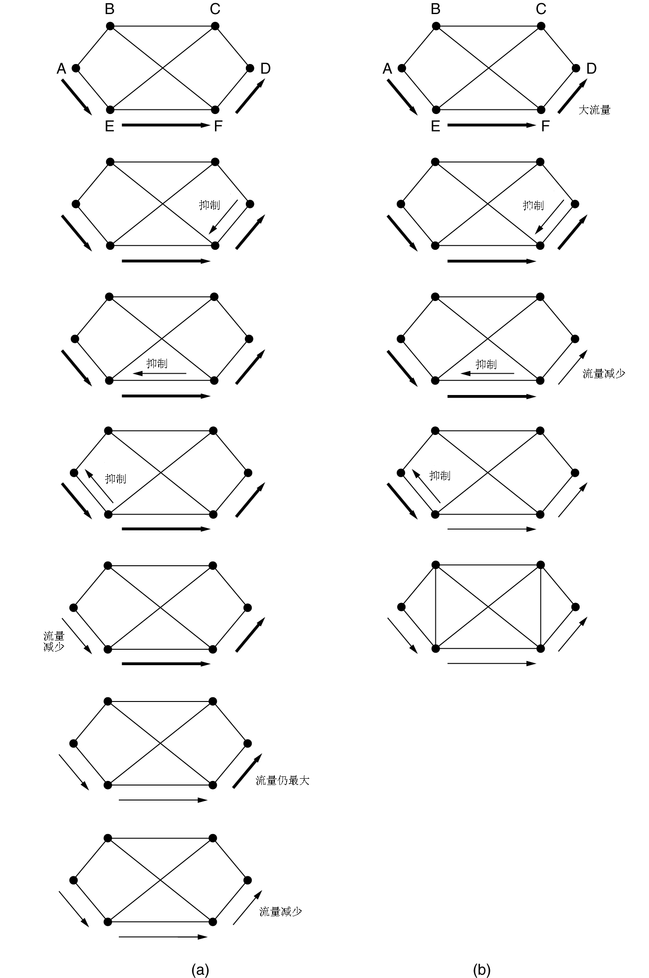
(a) 一个只影响源主机的抑制分组
(b) 一个影响到沿途每一跳的抑制分组

Slide 38
广域网技术实例
公用电话交换网PSTN
xDSL（数字用户线）
公用分组交换网X.25
数字数据网DDN
帧中继FR
交换式多兆位数据服务SMDS
ATM网
混合光纤同轴电缆网（HFC）
万兆以太网

Slide 39
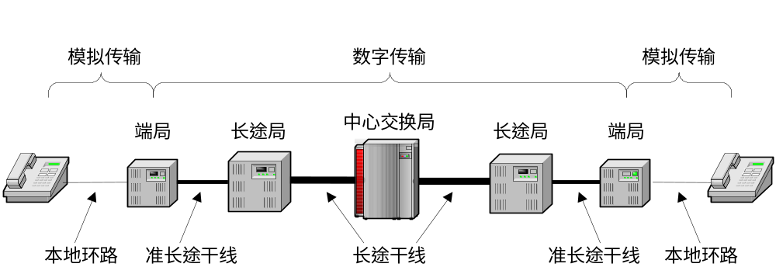
PSTN （Public Switch Telephone Network）
（1）定义
  是以电路交换技术为基础的用于传输模拟话音的通信网络。
（2）组成
  接入网/本地回路——模拟线路，从用户端到交换机侧连接，采用双绞线；
  电话交换机/局（端局、汇接局、长途局）——数字化程控交换，提供交换连接；
  传输网(干线/中继线)——数字化传输，交换机之间连接，E1/T1。

Slide 40



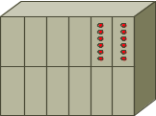

（3）通过PSTN接入因特网
  物理层主要使用RS-232；
  数据链路层为PPP；
  网络层为IP。
IP
网络层
PPP
数据链路层
RS-232
物理层
计算机
Ethernet
MODEM
电话
线路
E1
因特网
RS-232
端局
MODEM池
访问服务器
用户
ISP

Slide 41
（4）PSTN特点：
  没有差错控制电路交换网络，通信时独占一条通道；
  PCM编码技术
  每路语音信号在端局转换被转换成64kb/s的PCM编码数字信号；
  TDM技术
  多路PCM信号在汇接局复合成更高速率的信号E1/T1；
  计算机之间可以通过Modem 连接到PSTN上进行通信，
  传输速率不超过64kb/s，主要有33.6Kbps（V.24标准）和56Kbps(V.90标准)。
PC1
Modem1
端局1
汇接局1
数字信号 模拟信号 数字信号
PC2
Modem2
端局2
汇接局2
数字信号 模拟信号 数字信号

Slide 42
8.3 帧中继（Frame Relay）
FR是由X.25分组交换技术基础上演变而来的，为了提高网络的传输率，FR放弃了X.25的差错控制和流量控制功能，当FR交换机收到错帧时只是简单地丢弃之，不提供确认包，这些功能由客户端自行完成，从而简化了协议。
FR提供的也是虚电路服务，其传输速率可达到2M bps~ 45M bps。

Slide 43
帧中继
  帧中继工作在OSI模型第二层，用简单化的方法传送和交换数据帧的一种技术。帧中继仅完成OSI物理层和数据链路层核心功能，将流量控制、纠错等留给智能终端去完成，从而大大地简化了结点之间协议。同时，由于采用虚电路技术，它具有吞吐量高、时延低、适合突发业务的特点。

Slide 44
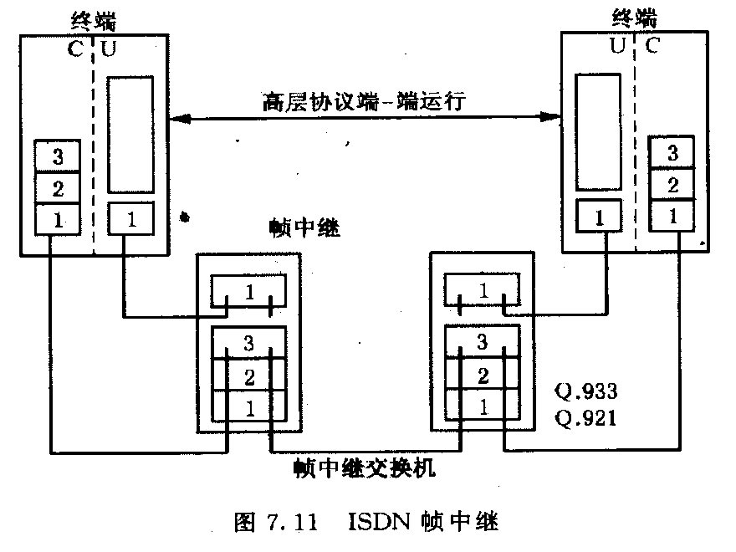
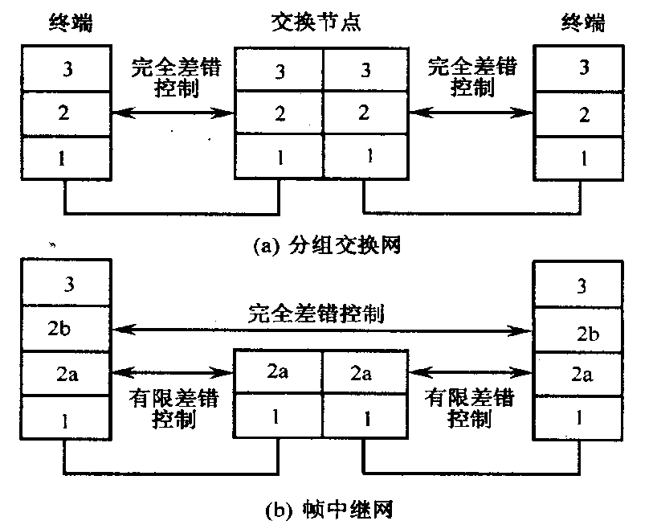
帧中继
1.帧中继协议：帧中继是一种简单的面向连接的虚电路分组服务，它既提供交换虚连接(SVC)，又提供永久虚电路（PVC），并且遵从ISDN保持用户数据和信令分离的原则。
帧中继是X.25在新的传输条件下的发展，它提供面向连接的服务，可将数据位流以合理的速度与较低的开销从A地传送到B地。

Slide 45
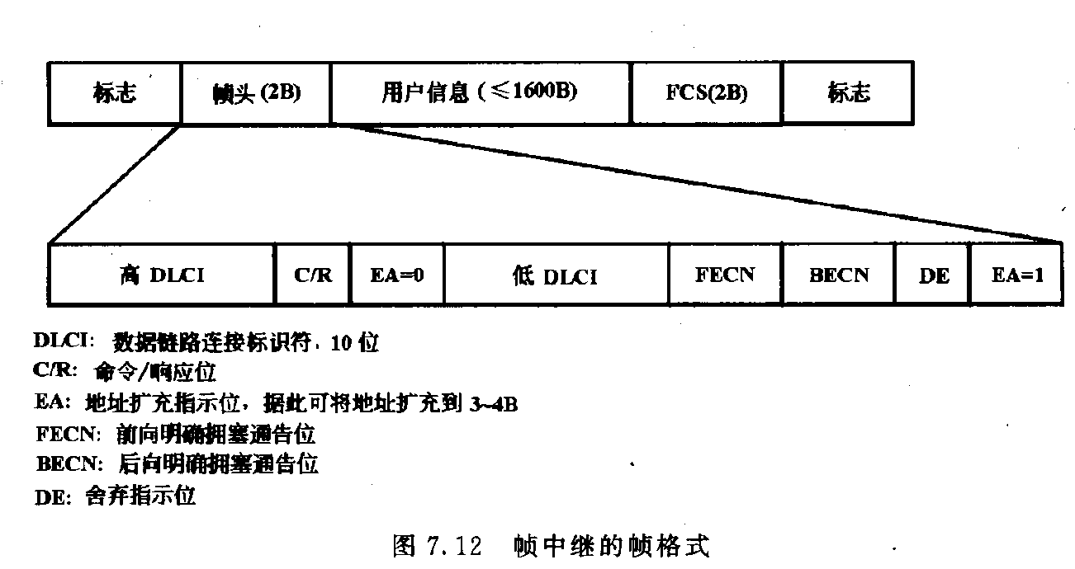
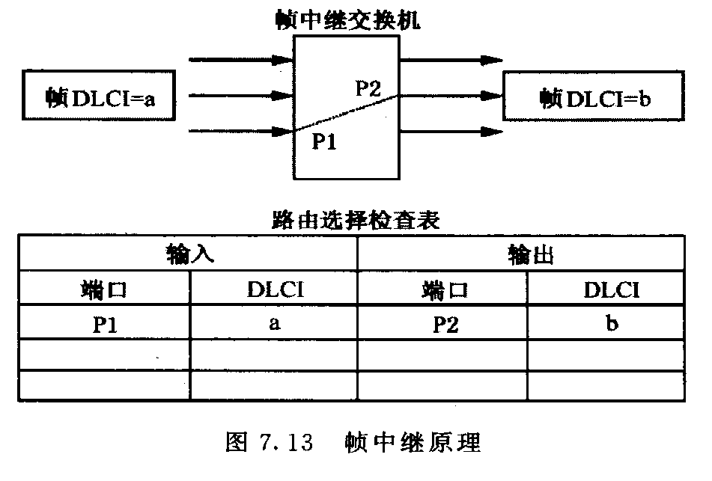
帧格式
帧中继原理

Slide 46
帧中继网络的工作原理
帧中继是一种简单的、面向连接的虚电路分组交换方式。帧中继提供两种虚连接方式：交换虚连接和永久虚电路。
一个帧中继网络包括帧中继交换机和帧中继接入设备，后者可以是用户主机、路由器等。帧中继交换机主要应用是为长距离用户提供永久虚电路，实现局域网互连。

Slide 47
帧中继的拥塞控制措施
接纳控制
  接纳控制是帧中继根据新的连接请示的通信量和网络剩余带宽的容量确定是否接纳这一新的连接建立。新的连接请求若被接受，它对通信量的需求应得到某种保证。
通信量管制一旦某连接被允许进入网络，与数据源连接的帧中继的边界交换机必须监控该连接的通信量，使其对网络资源的实际使用不超过建立连接时约定的数值。
  拥塞通知
  帧中继交换站点使用帧首部进行显式的拥塞通知，链路两端主机的高层协议根据帧中继的拥塞通知执行拥塞控制。当收到拥塞通知时，接收端高层协议可以采取适当的流量控制措施。

Slide 48



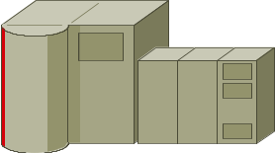
X.25——有关X.25的不做要求
（1）定义：X.25是在70年代由CCITT制定的关于数据终端设备DTE和数据电路设备DCE之间的接口。目的是在PSTN的基础上提供面向连接的分组数据通信服务。
（2）组成：
    DTE：数据终端设备，如计算机、路由器等；
    DCE：数据电路设备，其中又分为：
      数据电路终端设备：Modem；
      数据电路交换设备：如数字传输设备、分组交换机PSE等。
    PAD：分组封包/解封包器
非分组终端
X.25
X.25
PC机
DCE
PSE
PSE
DCE
X.25网卡
DCE
DCE
LAN
PSE
PSE
主机
X.25
X.25
Router

Slide 49
（3）X.25的层次
物理层协议，X.21
  DTE和DCE之间的物理接口
  包括物理接口的机械、电气、功能和过程特性。
数据链路层协议，LAPB
  实现主机DTE和交换机DCE之间数据的可靠传输
  包括帧格式、差错控制和流量控制等
分组层协议，PLP
  采用虚电路技术，实现任意两个DTE之间数据的可靠传输
  包括分组格式、路由选择、流量控制以及拥塞控制等。
分组层
X.25分组协议
分组层
网络层
链路访问层
LAPB
链路访问层
数据链路层
物理层
X.21
物理层
物理层
DTE
DCE

Slide 50
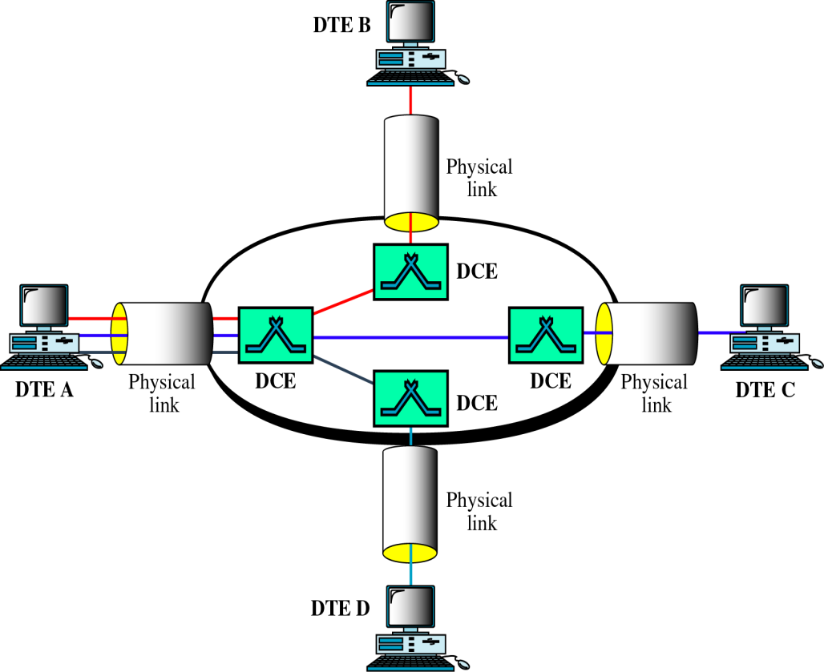
（4）X.25的组网方式
X.25支持两种组网方式，向上层提供面向连接的服务：
交换虚电路
（Switch Virtual Circuit)
使用时临时建立，用后拆除。
永久虚电路
（Permanent VC）
服务提供商与用户预先商量建立链路，用户发送数据时不需临时建立，用后也无需拆销。

Slide 51
（5）X.25的特点
X.25是面向连接的，它支持交换虚电路服务
  交换虚电路SVC
  永久虚电路PVC
数据传输率一般为 64K bps
X.25提供DTE到DTE之间的差错控制
  错包校验处理
  丢包、乱包、重复包处理
X.25提供DTE到DTE之间的流量控制
  拥塞控制
  死锁控制

Slide 52
X.25与FR的比较
X.25的背景
  传输线路：slow，analog，unreliable
  计算机：slow，expensive
  X.25网络为了保证数据传输的可靠性，采用了复杂的通信协议，而端用户对传输数据的处理相对简单，减轻了用户端的处理压力。
  Intelligent Network/Stupid Terminal

Slide 53
X.25与FR的比较（cont.）
FR的背景
  传输线路：fast，digital，reliable
  计算机：fast，inexpensive
  FR以简单的协议换取快速的数据传输率，但网络不保证数据传输的可靠性，端用户对传输数据的处理相对复杂。
  Stupid Network/ Intelligent Terminal

Slide 54
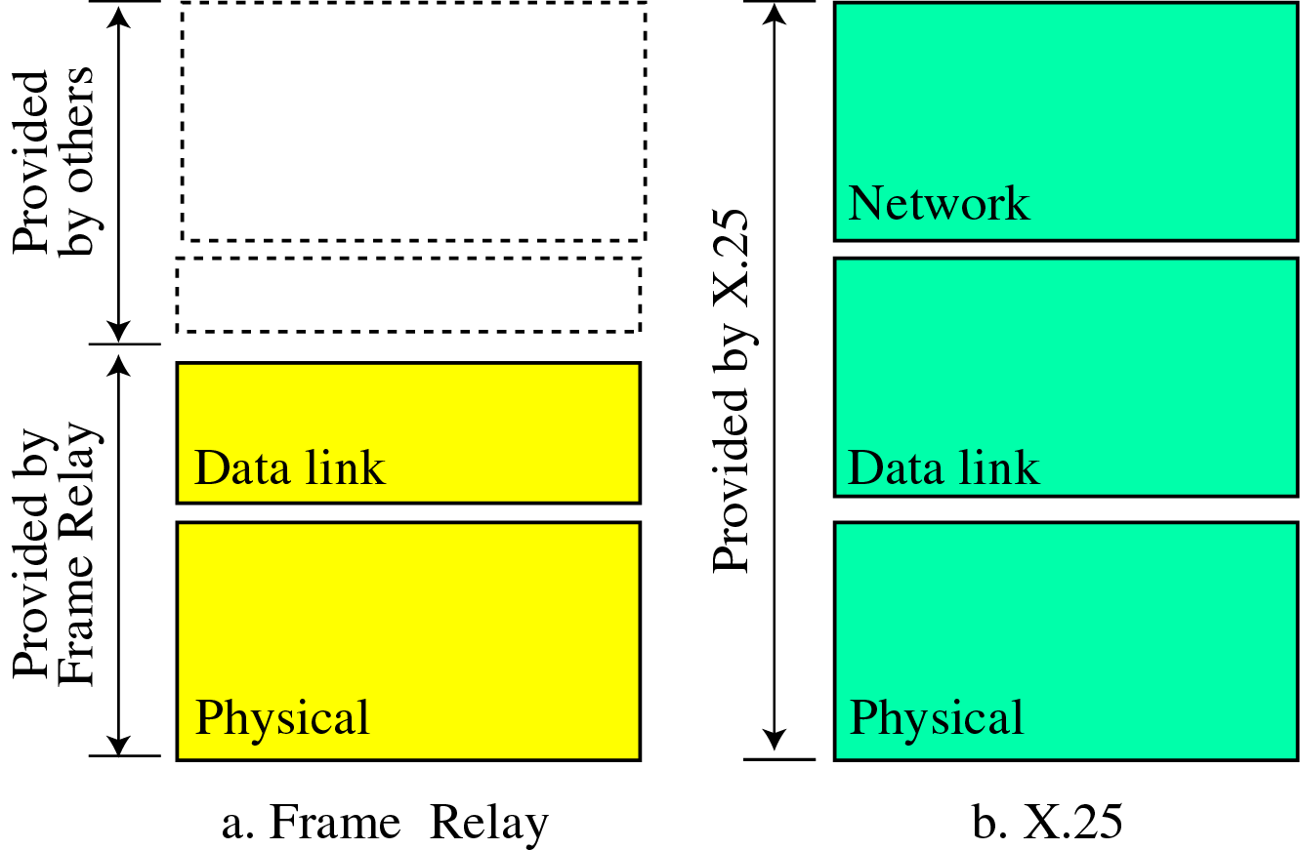
X.25与FR的比较（cont.）
控制面
用户面
网络层
LMI、Q.933
链路层
LAPF（Q.922）
LAPF核心功能
物理层
T1/E1或V.35/I.430/I.431

Slide 55
X.25与FR的比较（cont.）
FR是轻型化的X.25，与X.25相比
  保留了X.25的物理层功能
  保留了X.25部分数据链路层功能，并将多路复用功能放在第二层实现
  丢弃了X.25第三层(差错与流量控制)

Slide 56
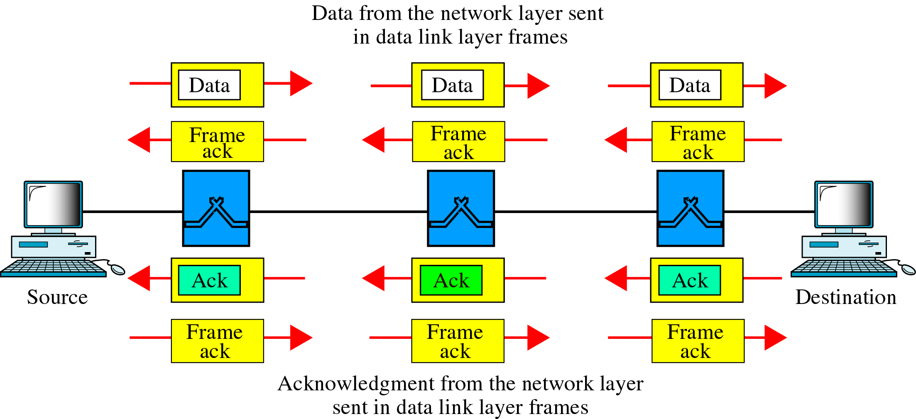
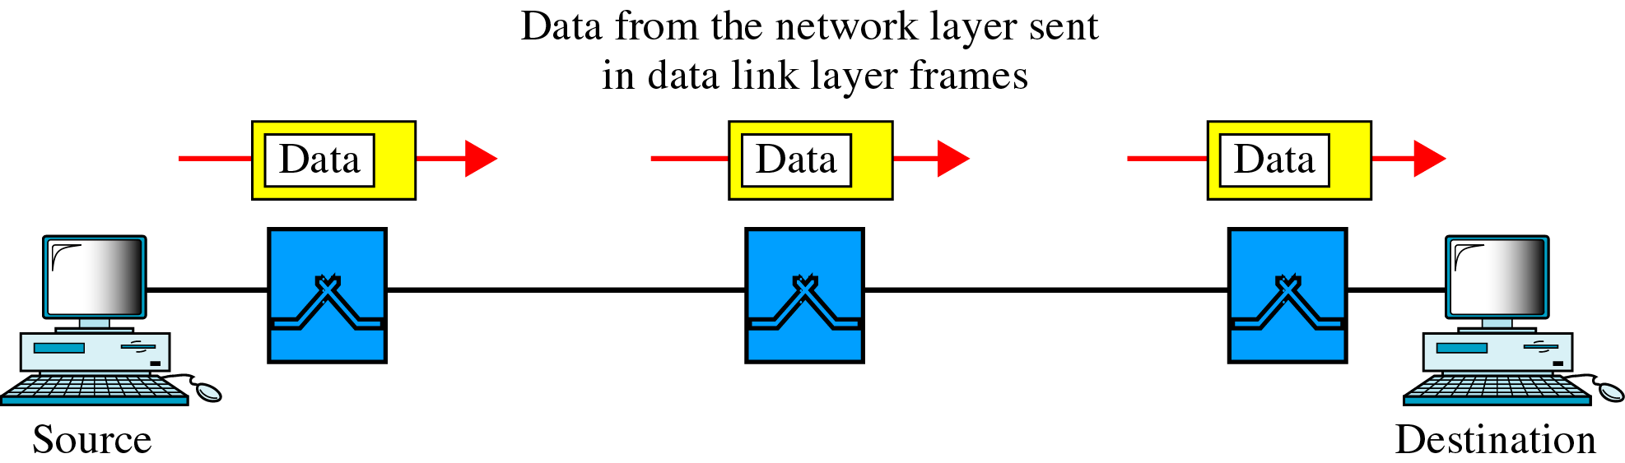
X.25与FR的通信过程比较

Slide 57
X.25与FR的通信过程比较（conti.）
数据
数据
确认
确认
确认
源站
中间节点
中间节点
目的站
源站
中间节点
中间节点
目的站
X.25的确认方式
帧中继的确认方式

Slide 58
DDN（Digital Data Network)
DDN是一种利用数字信道提供数据通信的传输网，它主要提供点到点的数字专线通信服务。
主要由通信介质、专线Modem、数字交叉连接设备等组成。
DDN专线与电话专线的区别在于
  DDN专线是半固定非交换式的物理连接，采用PVC通信方式，可人工灵活配置， 是数字信道、带宽大、质量好、数据传输率高(64K-45M bps)；
  电话专线是固定的物理连接，采用电路交换，是模拟信道、带宽小、质量差、数据传输率低（64K BPS）。
DDN专线与X.25的区别在于
  X.25 是分组交换网，具有3层协议，保证数据包在两个DTE之间可靠传输。
  DDN不具有自动交换功能，只有物理层接口，提供两个相邻DTE之间的数据快速传输，但通信的正确性由DTE自己提供。
LAN
路由器1
modem
modem
路由器2

Slide 59
交换式多兆位数据服务（SMDS）
SMDS(Switched Multi-megabit Data Service) 是用于连接多个LAN，并进行高速数据传输的系统。
SMDS是采用交换技术，用来连接多个局域网；
SMDS的设计是针对突发的数据通信的；
SMDS标准速率是45Mbps，也支持低于45Mbps的速率；
SMDS提供无连接的数据传输服务。
LAN1
LAN3
SMDS
LAN2
LAN4

Slide 60
8.4 异步传输模式（ATM）
8.4.1ATM的起源
综合业务数字网
ISDN的概念：由综合数字电话网（IDN）发展起来的一个网络，它提供端到端的数字连接以支持广泛的电话和非话业务。
综合业务数字网ISDN（Integrated Service Digital Network)就是在一个网络系统中可以传送和处理各种类型的数据，向用户提供多种业务服务，如电话、传真、视频以及数据通信等。
ISDN的功能：语音、数据传输、交互电视。

Slide 61
第一代ISDN--窄带ISDN(N-ISDN)
由ITU-T于1984年发布。 N-ISDN它利用64Kbps的信道作为基本信道，采用电路交换技术。
  基本访问速率：采用2个64K bps 的基本信道（B信道）和1个16K bps 的D信道，组成2B+D，2个B信道（128K bps)用来传数据， D信道用来传控制信息。--记住
  基群访问速率：可由23B+D （北美、日本）或30B+D（欧洲）组成，速率为1.55M bps 和 2M bps。仍不能满足要求，如VOD, Hi-TV。

Slide 62
第二代ISDN--宽带ISDN(B-ISDN)
为了支持更高的数据传输速率（如 155Mbps 或622Mbps）,第二代B-ISDN需解决两大技术问题：
  高速传输--光纤通信技术，如WDM
  高速交换--异步传输模式ATM:信元交换

Slide 63
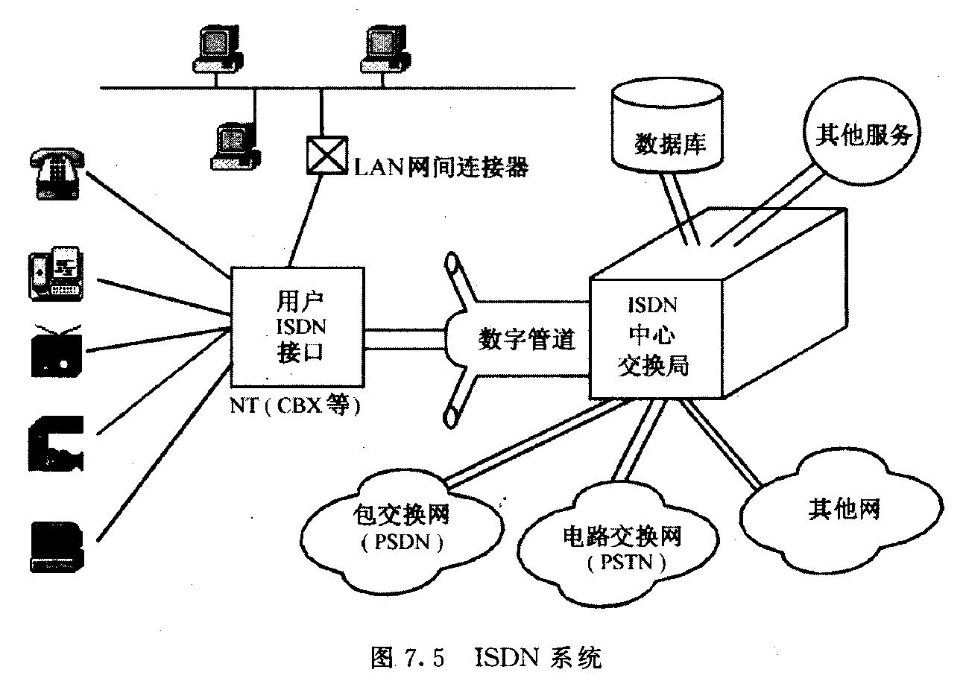
ISDN体系结构
数字管道是用户设备和传输设备之间通过位流的概念上的管道。

Slide 64
数字管道用时分多路复用技术将位流复用为多个独立的管道。
ISDN的网络功能
线路交换功能
分组交换功能
公共通道信令功能
专线功能
通信处理功能
用户-网络接口：指电信公司的设备与用户设备之间的接口。从OSI模型来看，它是物理层协议设备。

Slide 65
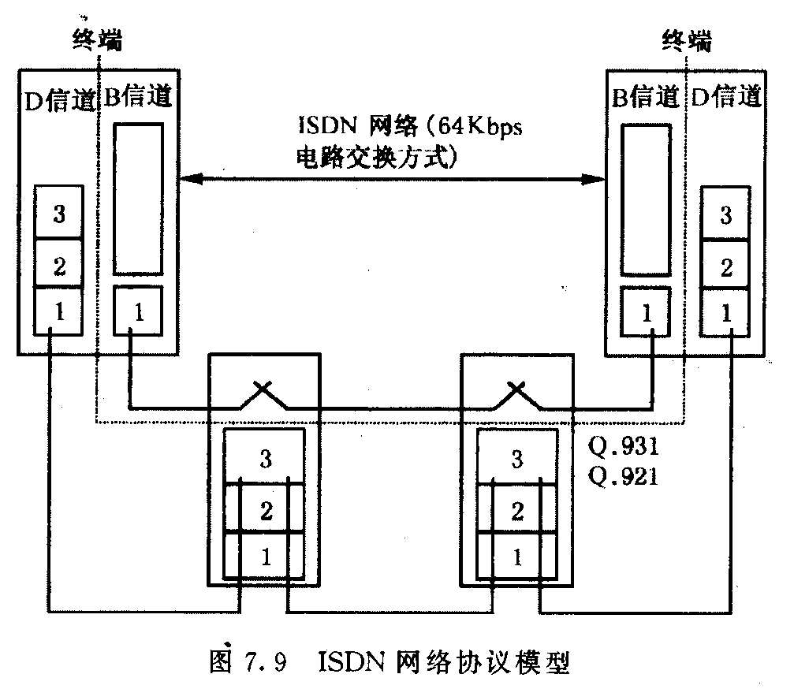
ISDN协议参考模型
宽带网B-ISDN
窄带ISDN的局限性
传输率低

Slide 66
中继网络种类繁多。
它支持速率高于64Kbps的线路交换模式。
对未来引入的新业务适应性差。
B-ISDN的基本特征
在一个网内能支持语音、数据和图像等综合业务。
网络能支持不同带宽的用户业务，信息速率可适应几千比特每秒到上百兆比特每秒。
网络可支持突发性业务和平稳业务。
为用户提供方便、灵活的入网接口。
网络能较容易提供新业务并与原有网络兼容。
网络具有用户可控制的功能。
网络安全、可靠，费用能被用户接受。

Slide 67
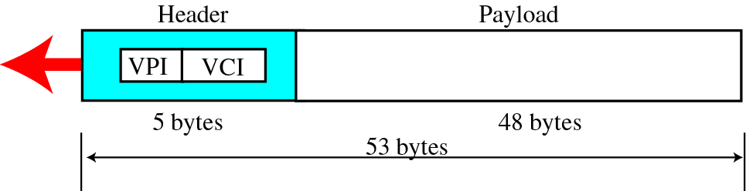
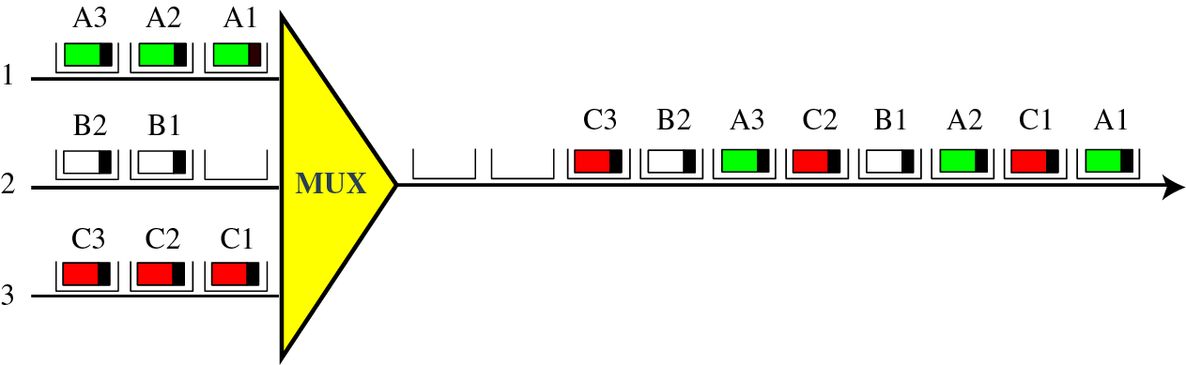
异步传输模式ATM
ATM（Asynchronous Tranfer Mode）采用的TDM技术，把数据分成长度较小且固定长（53 byte）的信元(cell)，信元包头5 bytes, 数据48 bytes,然后采用分组交换技术进行传输。

Slide 68
8.4.2 程序异步传输模式（ATM）信元交换
ATM是一种快速分组交换方式。ATM的传输单位是信元(Cell)。
信元是具有固定长度的短的分组，长度为53个字节，其中5个字节为信头，48个字节为净荷。长度固定而且很短的信元使用交换结点只用硬件电路就可以进行信元处理，大大缩短了处理时间。而且，当交换结点收到5个字节的信头就开始转发信元，和帧中继一样属于快速分组交换。
ATM采用面向连接的技术，在开始传输之前先检查目的站的可用性，建立源站点和目的站点的连接。从交换技术上讲，ATM是建立在面向连接的虚电路分组交换技术基础之上的一种快速分组交换技术，它交换的分组是信元，因此，这种分组交换方式称为信元交换（Cell Switching）。

Slide 69
信元是具有固定长度的短的分组，长度为53个字节，其中5个字节为信头，48个字节为净荷。长度固定而且很短的信元使用交换结点只用硬件电路就可以进行信元处理，大大缩短了处理时间。

Slide 70
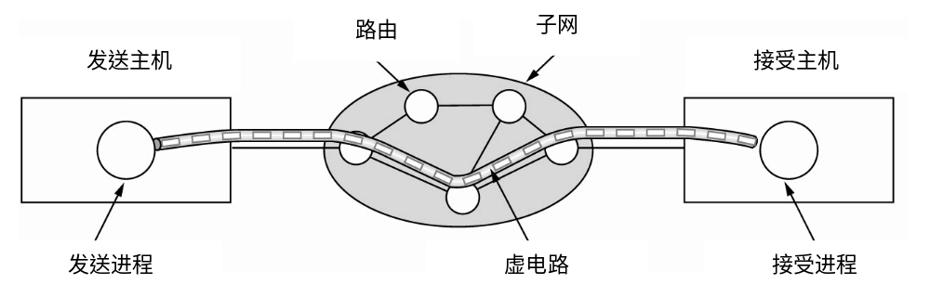
ATM 虚电路
虚电路

Slide 71
ATM 虚电路 (2)
ATM 信元

Slide 72
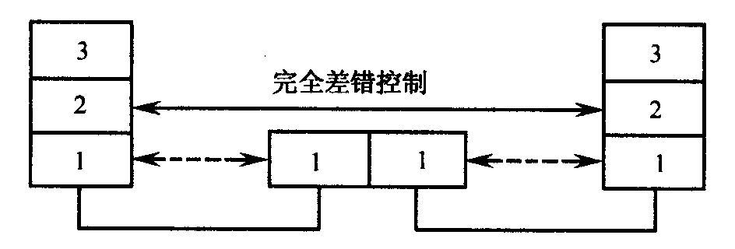
ATM的发展
1.快速分组交换
采用硬件自选路代替软件选路
分组长度固定代替分组长度可变
简化差错控制规范，在中间节点只作检错，有错的分组被丢掉，在终端作纠错控制。
ATM网络结构

Slide 73
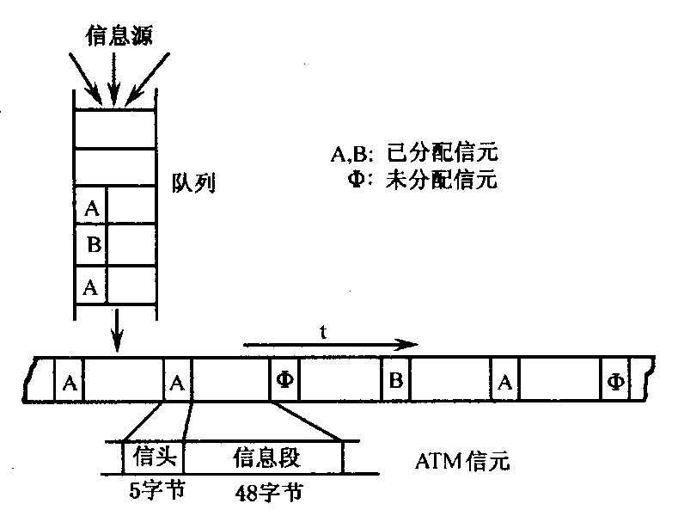
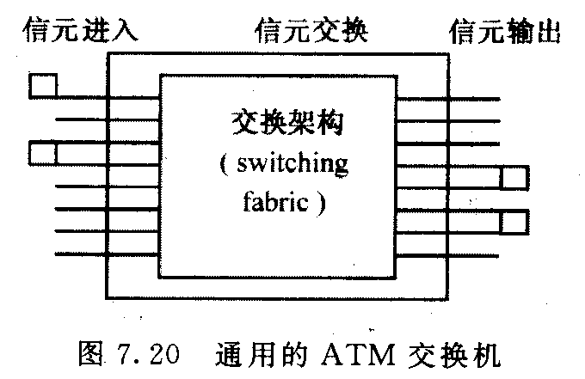
2.异步时分交换
ATM的概念
ATM是一种将时分交换与统计复用融为一体的新的信息转移方式
ATM本质上仍是一种高速分组传输模式
ATM是一种面向连接且分组长度固定的分组交换方式
ATM交换
交换架构：多级矩阵交换架构和时分交换架构。
异步时分交换

Slide 74
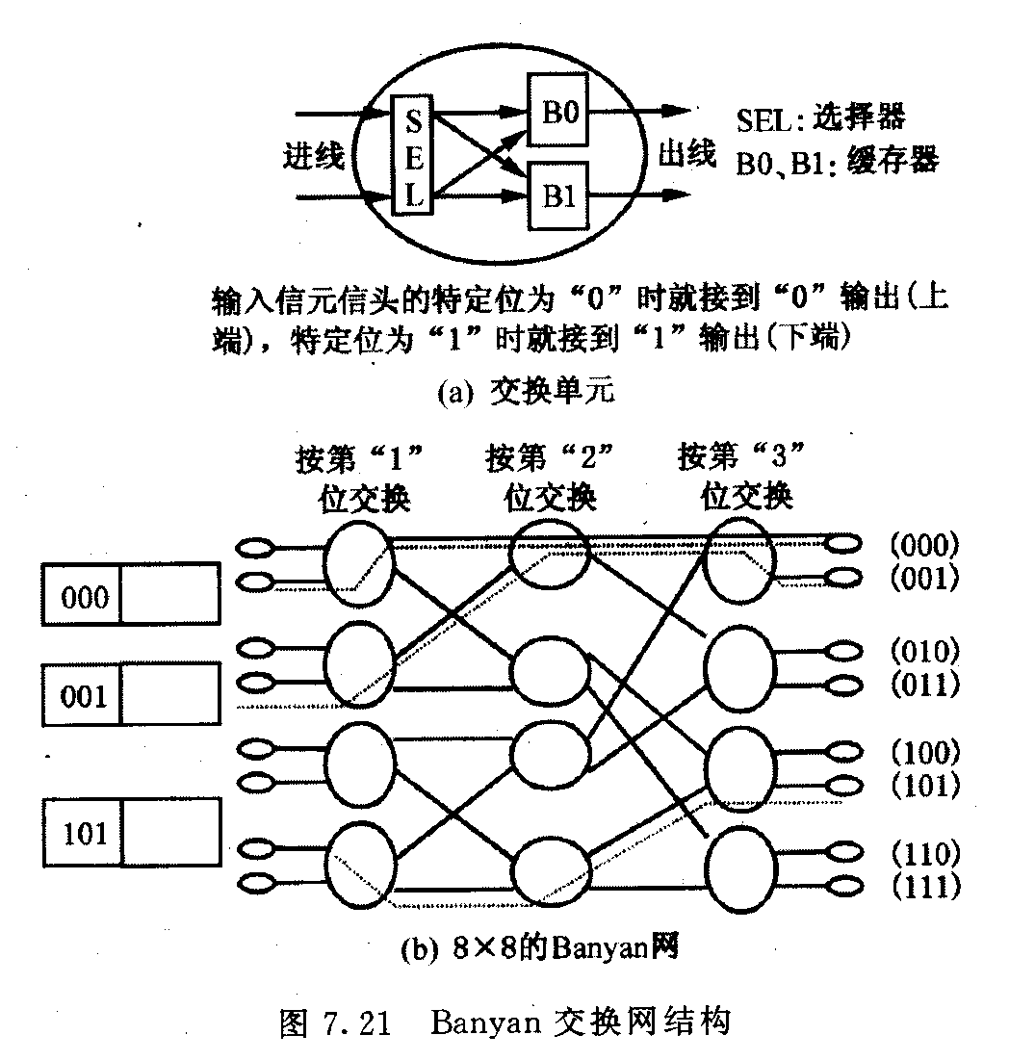
1.多级矩阵交换架构

Slide 75
2.时分交换架构
无阻塞
可预测的低延迟
无需信元拷贝的一体化组播
灵活的端口速度

Slide 76
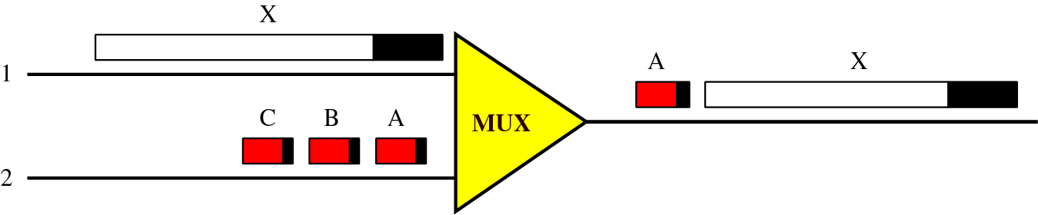
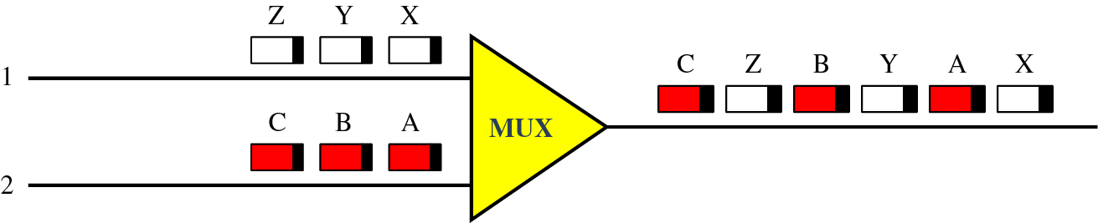
等长与非等长的报文复用
长度不固定的报文复用
长度固定的报文复用

Slide 77
ATM采用统计时分多路复用STDM方式，用户信息在每个帧中所占用时隙的位置不是固定不变的，而且还可以根据需要在一个帧中分配多个时隙。在ATM中，只要帧中有空闲时隙，信息就可占用，这使得来自一个特定用户的信息在信道中的传输没有规律和周期性，因此这种传输方式称为异步传输方式。目前ATM物理层主要使用同步数字系列SDH。因此ATM信元是异步插入到SDH帧中。

Slide 78
ATM协议参考模型
  ATM协议参考模型分为3个平面：用户平面，控制平面和管理平面。

Slide 79
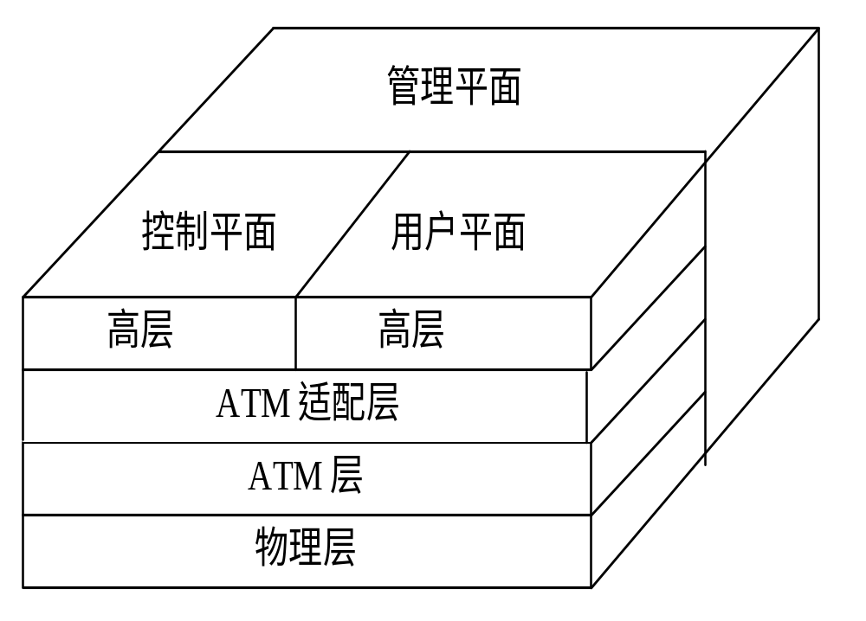
B-ISDN /ATM参考模型
1、ATM没有规定物理
层标准，可以基于任何
物理层接口；
2、ATM层规定了信元
格式的定义和信元传输
标准以及虚电路的建立
和释放、拥塞控制的过
程与协议。
3、ATM适配层在用户
信息与信元之间提供分
拆和重组服务。

Slide 80
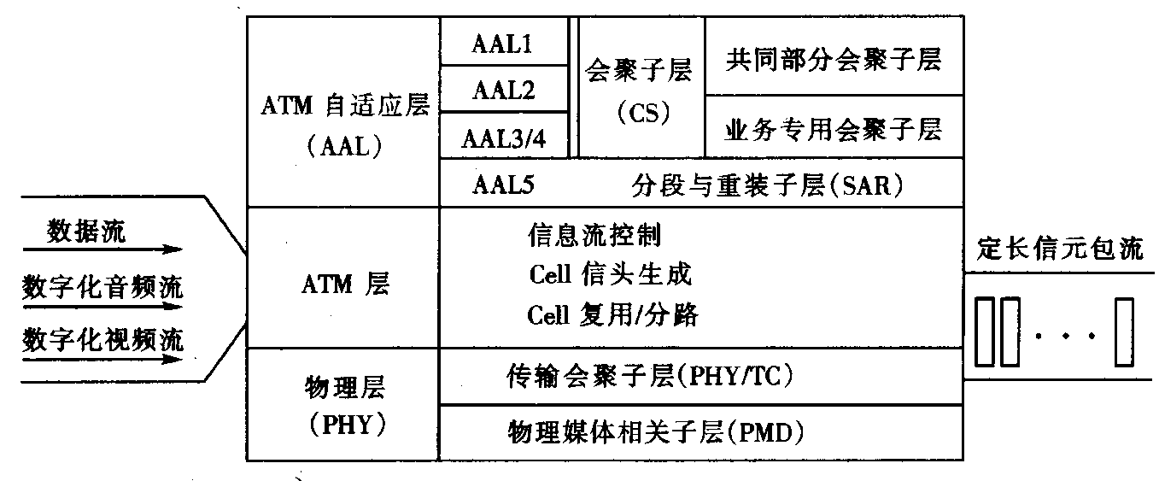
8.4.3 ATM协议参考模型
ATM协议参考模型

Slide 81
1.ATM物理层
TC：负责ATM层与物理介质依赖子层间的信元与信元串的转换与传送。
PMD：负责正确地由介质发送和接收信元串。
2.ATM层：处理信元及信元传输，定义信元的格式，确定信元头的含义，管理虚电路的建立与释放，进行拥塞控制。
信元格式
信头 | 信息域
GFC | VPI
VPI | VCI
VCI
VCI | PTI | RES | CLP
HEC
VPI
VPI | VCI
VCI
VCI | PTI | RES | CLP
HEC
UNI结构
NNI结构

Slide 82
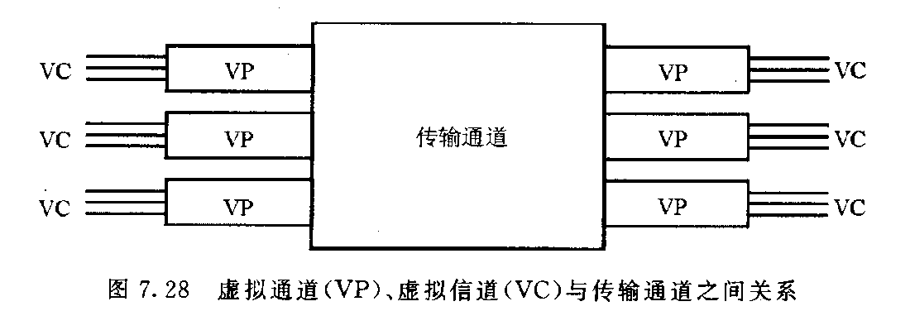
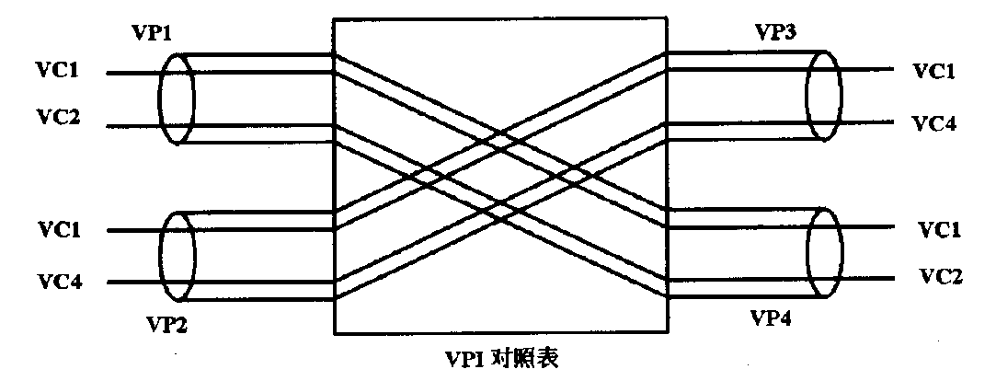
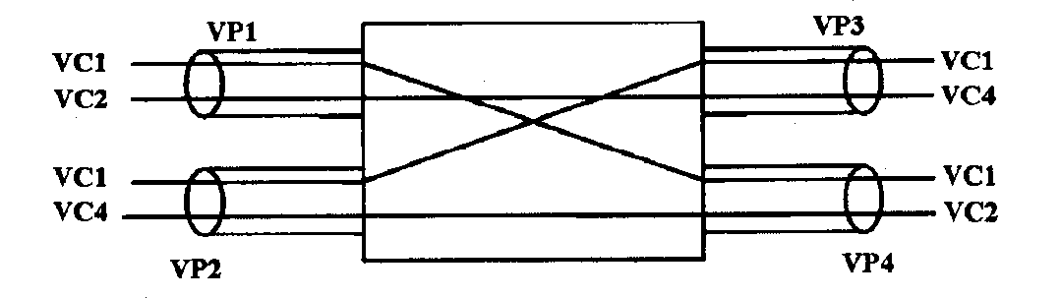
VP与VC的关系
VP交换与VC交换
入 | 出
VPI | VPI
1 | 4
2 | 3
VP交换
入 |  | 出
VPI | VCI | VPI | VCI
1 | 1 | 4 | 1
1 | 2 | 3 | 4
2 | 1 | 3 | 1
2 | 4 | 4 | 2
VP/VC交换

Slide 83
ATM层的虚电路管理
ATM拥塞及控制：连接接纳控制，用户业务参数控制。
3.ATM适配层AAL：主要作用是将高层的用户信息（服务数据单元SDU）分段装配成信元，并检测丢失或误插入的信元等。

Slide 84
用户平面用于传输用户信息，控制平面处理建立和释放连接的信令，管理平面提供平面管理和层次管理的功能，平面管理执行与系统整体有关的管理功能，协调各平面之间的关系。层次管理执行各层之间的管理功能。用户平面和控制平面部分为4层，自下而上分别是物理层、ATM层、ATM适配层AAL（ATM Adaptation Layer）和应用层。

Slide 85
物理层
  物理层在最底层它又分为两个子层，下面是物理媒体相关(Physical Medium Dependent，PMD)子层，上面的是传输汇聚(Transmission Convergence, TC)子层。
ATM层
  ATM层与上层业务无关，各种业务如音频、视频和数据等均以统一的53字节的信元形式在ATM层传输。ATM层的功能有信元传输、信元多路复用/解复用及通信量控制等。

Slide 86
AAL层
  AAL层的作用是增强ATM层所提供的服务，对用户屏蔽ATM层的具体特性，实现端到端的通信，向上层用户提供所需要的服务。不同的上层信号，如数据、话音、视频等，通过AAL层的处理都变成了48字节长度的数据块，然后交给ATM层，加上首部后变成53 字节长度的信元来传送。

Slide 87
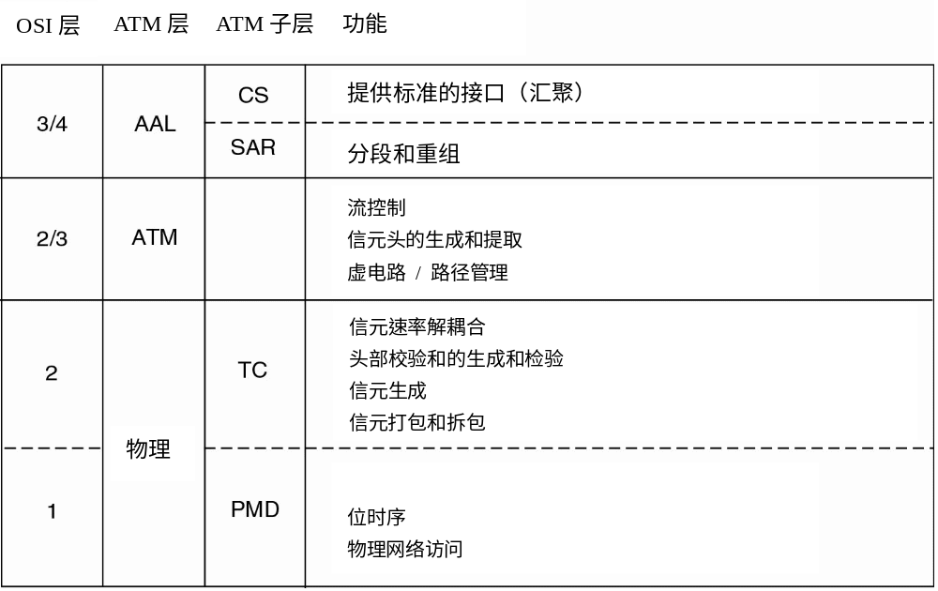
ATM 参考模型 (2)
ATM 层和子层及其功能

Slide 88
ATM网络用4个参数来描述用户的通信量：
  峰值信元速率(Peak Cell Rate，PCR)（信元数/s）：用户计划发送信元的最小速率。
  持续信元速率(Sustained Cell Rate，SCR)：信元在一段时间内的平均速率。SCR并不是在任意长一段时间内的平均信元速率。在突发数据时，SCR大于长时间的平均信元速率。
  最大突发量(Maximum Burst Size，MBS)：在PCR下可连续发送的最大信元数。
  信元时延偏差容差(Cell Delay Variation Tolerance，CDVT)：信元之间间隔的偏差即信元时延的抖动范围。

Slide 89
8.4.4 ATM服务质量
  ATM网络用3个参数来描述网络提供的服务质量：信元丢失率(cell loss ratio， CLR)、信元传送时延(Cell Transfer Delay，CTD)、信元时延偏差(cell delay variation，CTD)。

Slide 90
ATM的服务类型
ATM论坛制定了ATM的5种服务类型：
  恒定比特率（Constant Bit Rate，CBR）服务
  实时可变比特率(Real-time Variable Bit Rate, rt-VBR)
  非实时可变比特率(Non-real-time Variable Bit Rate，nrt-VBR)
  不指明比特率(Unspecified Bit Rate，UBR)
  可用比特率(Available Bit Rate，ABR)

Slide 91
8.5 XDSL技术
XDSL系统主要由局端设备（Digital Subscriber Line Access Multiplexer，DSLAM）和用户端设备（CPE）组成。
XDSL是数字用户线(Digital Subscriber Line，DSL)技术的统称。数字用户线(Digital Subscriber Line，DSL)技术利用电话网络在铜质双绞线上实现高速数字传输，保护电信公司对用户本地回路这一部分的巨大投资。模拟电话线路的传输带宽可达到1.1MHz以上。而普通电话业务只使用0-4KHz。DSL使用FDM方式充分挖掘了传统电话线路的带宽资源，利用电话线路的高频段传输数据。

Slide 92
8．5．1 XDSL技术概述
XDSL系统主要由局端设备（Digital Subscriber Line Access Multiplexer，DSLAM）和用户端设备（CPE）组成，局端由DSLAM接入平台、DSL局端卡、语音分离器、数据汇聚设备等组成。
语音分离器将线路上的音频信号和高频数字调制信号分离，并将音频信号送入电话交换机，高频数字调制信号送入DSL接入系统；DSLAM接入平台可以同时插入不同的DSL接入卡和网管卡等；局端卡将线中处的信号调制为数字信号，并提供数据传输接口；IPC为DSL接入系统提供不同的广载域网接口，如ATM、帧中继等。
用户设备由DSL 调制解调器和诘音分遍器组成，DSL 调制解调器对用户的数据包进行调制和解调，并提供数据传输接口。
DSL技术利用在电话系统中没有被利用的高频信号传输数据。在同一根铜电话线上就可以同时传输声音和数据。采用XDSL技术需要在原有话音线路上叠加传输，在电信局和用户端分别进行合成和分解。传输距离越长，信号衰减越大，就越不适合高速传输，因此，XDSL只能工作在用户环路上，传送距离有限。

Slide 93
DSL技术按上行（用户到网络）和下行（网络到用户）速率是否相同可分为速率对称型和速率非对称型两种。速率对称型DSL技术上下行信道使用相同的速率，而速率非对称型DSL技术上下行信道的速率则不同。一般情况下，用户下载的数据量较大，所以在速率非对称型DSL技术中，下行信道的速率要大于上行信道速率。
xDSL技术，包括高比特率数字用户线HDSL （High Bit-rate DSL），单线对数字用户线SDSL( Single-pair DSL) 、非对称数字用户环路（Asymmetrical Digital Subscriber Loop，ADSL）和甚高比特率数字用户线VDSL(Very Bigh Bit-rate DSL)等。

Slide 94
8．5．2 对称DSL技术
高速数字用户环路----HDSL
高速数字用户环路（High-bit-rate DSL，HDSL）可在两对/三对铜线上提供1.544Mbps/2Mbps（全双工方式）的速度。HDSL很适合连接Internet服务网和校园网等。
由于HDSL采用了高速自适应滤波技术和先进的信号处理器，因而可以自动处理环路中的近端串音及噪声对信号的干扰和损伤，适应多种混合线路或桥接条件。HDSL无需中继器的传输距离可达3km至5km（0.4mm至0.6mm线径）
单线对数字用户线----SDSL
单线对数字用户线（Single-line DSL，SDSL）是HDSL的单线版本。它可以提供双向高速可变化比特连接，速率范围从160Kbps到2Mbps，支持多种速率。用户可根据数据流量，选择最经济合适的速率，比用HDSK节省一对铜线。在0.4mm双绞线上的最大传输距离为3公里以上。

Slide 95
8.5.3 ADSL（非对称数字用户线， Asymmetric Digital Subscriber Line ）
我国使用最广泛宽带接入技术
两种标准：
  G.992.1（G.dmt）
  G.992.2（G.lite）
上下行非对称：
  用户→端局（上行）：
    G.dmt：640kb/s， G.lite：512kb/s
  端局→用户（下行）：
    G.dmt：6.144Mb/s（最高8Mb/s），G.lite：1.5Mb/s
实际的用户可用速率与线路质量、距离和电信公司的市场策略有关

Slide 96
ADSL系统构成
两部分组成：用户端设备和局端设备
  用户端设备包括：
    ATU-R (ADSL Transmission Unit)
      也称为ADSL Modem、ADSL路由器、宽带路由器
      DMT调制与解调，数据转发，路由
    分离器
      分离语音信号和数据信号
  局端设备包括：
    DSL接入复用器(DSL Access Multiplexer，DSLAM)
      ADSL接入和复用
    分离器/ATU-C机架
      局端分离器和ADSL Modem组合机柜

Slide 97


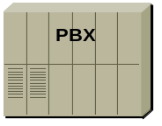
ADSL系统构成（conti.）
用户端
本地环路
局端
DSLAM
ATU-R
因特网
计算机
分离器
分离器/ ATU-C
机架
～
～
电话双绞线
电话机
PSTN
ATU-R: ADSL Modem
电话交换机
DSLAM: DSL接入复用器
ATU-C: 局端ADSL Modem

Slide 98
ADSL的频谱分配
铜质双绞线在4km的距离内带宽可达1.1MHz
幅度
下行数据频带
话音频带
上行数据频带
保护
频带
上、下行
频带重叠部分
0
4kHz
26kHz
138kHz
1.1MHz
频率

Slide 99
ADSL的特点
  上行速率与下行速率不相同
    与因特网访问特点相适应
    下载数据量远大于上传数据量：FTP、WWW、视频点播。
    低的上行速率使近端串扰较低
    可以简化用户端设备的设计→成本降低。
  仅使用一对铜线，可直接利用原有的电话线；
  语音和数据同时传输，互不干扰：
    频分复用：
      语音：0～4kHz，数据：30kHz～1.1MHz；
      用户端和局端都需要安装话音/数据分离器。
  上网时不用拨号，永远在线（打电话仍需拨号）

Slide 100
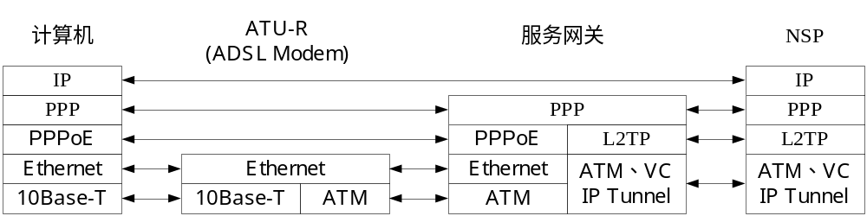
ADSL应用方式
PPPoE（PPP over Ethernet）
  以太网的HUB或交换机用双绞线连接到ATU-R
    单机使用时，则用双绞线把网卡与ATU-R相连
  加载PPPoE协议栈，使PPP协议工作在以太网上
  多个用户可共享一条ADSL线路

Slide 101
计算机交换分机
CBX：是计算机技术和通信技术相结合的产物，用于局部范围用户进行本部门、本单位之间相互进行语音或数据等综合通信的设备，一般可接入电话机200-2000门左右，并提供了语音设备和数据终端设备接入的能力。

Slide 102
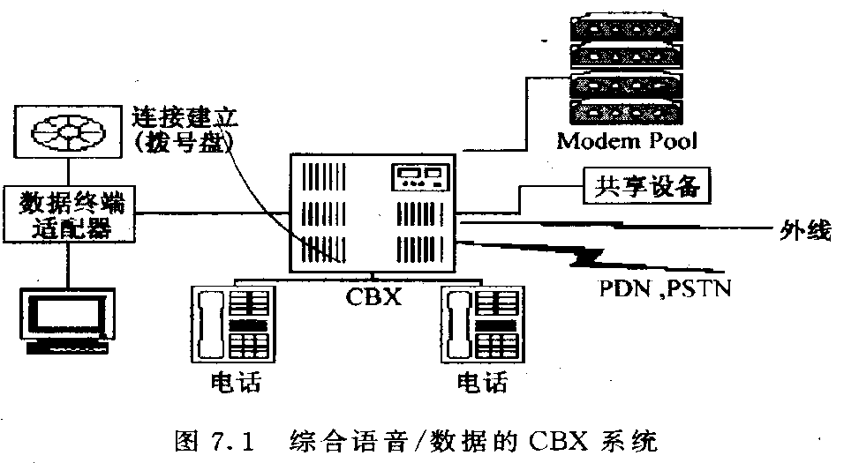
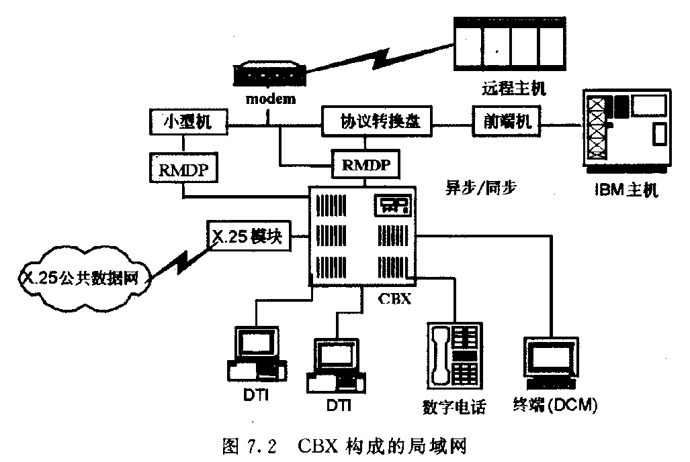
综合语音/数据交换系统
CBX局域网

Slide 103
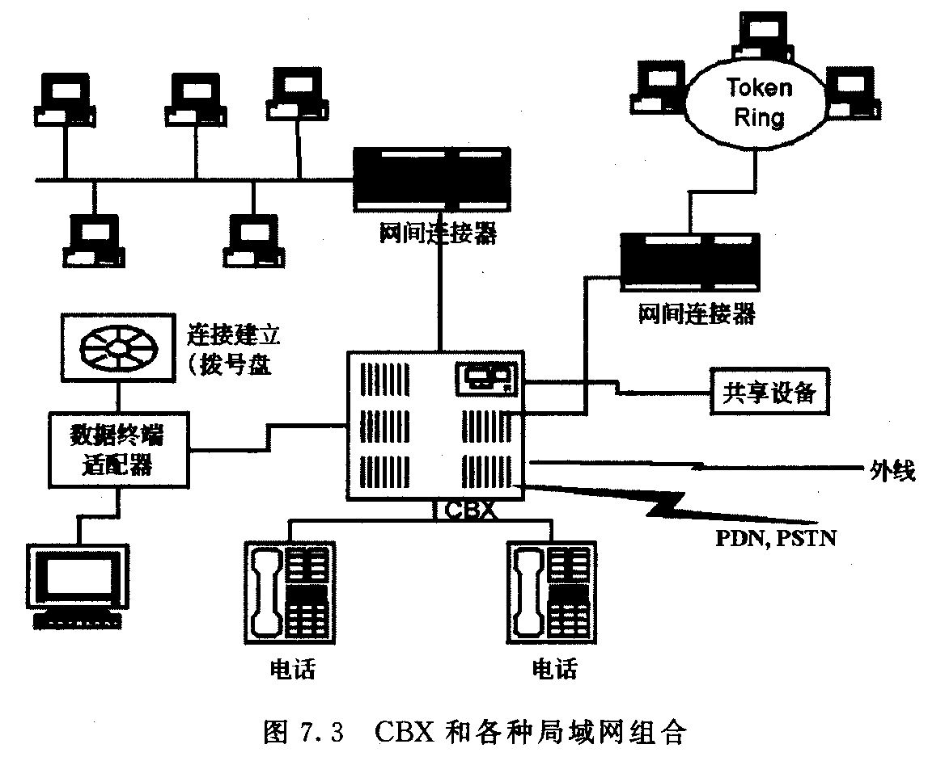

Slide 104
CBX与局域网的比较—不做要求
综合服务能力
数据传输性能
信道利用率
可靠性
环境要求和费用
服务功能
保密性能

Slide 105
8.6混合光纤同轴电缆网（HFC）
8.6.1混合光纤同轴电缆网概述
HFC以频分多路复用技术为基础，HFC中各种图象、数据和话音信号通过调制解调器同时在同轴电缆上传输，因此合理的频谱分配十分重要。50—550MHz频段（除了88-108MHz用于FM无线电台外）用于传输现有的模拟CATV信号，每一通道带宽为6/8MHz(NTSC制，6MHz北美使用；欧洲、中国使用PAL制，8MHz)，可以有80/60路的CATV频道。

Slide 106
8.6.2电缆调制解调器
用户端的主要设备是电缆调制解调器(Cable Modem)或称线缆调制解调器，是放在用户家中的端接设备，连接用户主机和HFC网络，提供双向数据接口。
电缆调制解调器(Cable Modem)从上行频段中分出一个上行频道，同时从下行频段中分出一个下行频道。上行频道容易受到家电干扰，其编码效率为每波特2比特数据，数据速率可达到几Mb/s甚至10Mb/s。电缆调制解调器(Cable Modem)下行调制方式编码效率为每波特6比特数据，信息传输速度可达36Mb/s。

Slide 107
电缆调制解调器技术做为一种宽带接入方式，可以为用户提供多种业务：
高速的数据接入
视频点播：由于电缆调制解调器技术传输的非对称性，特别适合用户对音乐、影视和交互式游戏的点播。
网络互联业务：电缆调制解调器可以将不同地点网络连接起来，应用于视频会议、远程教学、远程医疗等。

Slide 108
电缆调制解调器有以下特点：
利用有线电视线路传输，方便快捷，直接上网不必拔号，不占电话线，不影响看电视。
速度快：目前一般为家庭用户提供下行3Mbps/上行1Mbps传输带宽。
安全性：由于电缆调制解调器所有用户的信号都是在同一根同轴电缆上进行传送的，因此有被搭线窃听的危险。
可靠性：电缆调制解调器故障会造成整个节点上的用户服务的中断。
稳定性：每一个电缆调制解调器用户的加入都会增加噪声、占用频道、减少可靠性以及影响线路上已有的用户服务质量。

Slide 109
8.7万兆以太网
2001年6月万兆以太网(10 Gigabit Ethernet)标准IEEE802.3ae出台。万兆以太网又称为10吉比特以太网。
万兆以太网有以下特点：MAC子层仍使用IEEE802.3帧格式，与10Mb/s,100Mb/s和1Gb/s以太网的帧格式完全相同，维持其最大、最小帧长度。这就使用户在将其已有的以太网进行升级时，仍能和较低速率的以太网很方便地通信。

Slide 110
8.7.1 万兆以太网物理层标准
目前有3种万兆以太网物理层标准：
10GBaseX
  10GBaseX是局域网类型的物理层。信息传输速率为10Gb/s。
  10GBaseX使用多模光纤（MMF）和单模光纤（SMF）的传输距离分别为300米和10公里。
10GBaseR
  10GBaseR是串行的局域网类型的物理层。串行方式是指数据流发送接收直接进行，不拆分成多列。串行技术在逻辑上比并行技术简单，但对物理层器件的要求更高。
  10GBaseR包含3个规范：10GBaseSR、10GBaseLRt 10GBaseER，分别使用850nm短波长、1310nm长波长和1550nm超长波长。10GBaseSR使用多模光纤（MMF），传输距离一般为几十米，10GBaseLR和10GBaseER使用单模光纤（SMF），传输距离分别是为10公里和40公里。
10GBaseW
  10GBaseW是串行的WAN类型的物理层，它使用SONETOC-192c基本一致的帧格式和相同的9.584 64Gb/s的信息传输速率。
  10GBaseW包含3个规范：10GBaseSW、10GBaseLW和10GBaseEW，分别使用850nm短波长、1310nm长波长和1550nm超长波长。10GBaseSW使用多模光纤（MMF），传输距离一般为几十米、10GBaseLW和10GBaseEW使用单模光纤（SMF），传输距离分别为10km和40KM。
  10GBaseW可以向SONET/SDH基础设施提供访问能力，使基于IP包的以太网交换机可以连接到SONET/SDH基础设施上，在广域网的传输主干上，以太网可以将SONET/SDH作为其传输网。
由于万兆以太网的出现，以太网的工作范围已经从局域网（校园网、企业网）扩大到城域网和广域网，从而实现了端到端的以太网传输。

Slide 111
8.7.2 万兆以太网的物理层结构
——不做要求
万兆以太网的物理层结构由六层组成：
10G串行物理媒体层
  10GBase-SR/SW传输距离按照波长不同由2米到300米。10GBase-LR/LW传输距离为2米到10公里。10Gbase-ER/EW传输距离为2米到40公里。
PMD（物理介质相关）子层
  PMD子层的功能是支持在PMA子层和介质之间交换串行化的符号代码位。PMD子层将这些电信号转换成适合于在某种特定介质上传输的形式。PMD是物理层的最低子层，标准中规定物理层负责从介质上发送和接收信号。
PMA（物理介质接入）子层
  PMA子层提供了PCS和PMD层之间的串行化服务接口。它与PCS子层的连接称为PMA服务接口。另外PMA子层还从接收比特流中分离出用于对接收到的数据进行正确的序号对齐（定界）的符号定时时钟。
WIS（广域网接口）子层
  WIS子层是可选的物理子层，可用在PMA与PCS之间，产生适配ANSI定义的SONET STS-192c传输格式或ITU定义SDH VC-4-64c接口速率的以太网数据流。该速率数据流可以直接映射到传输层而不需要高层处理。
PCS（物理编码）子层
  PCS子层位于协调子层和物理介质层（PMA）之间。PCS子层完成将经过完善定义的以太网MAC功能映射到现存的编码和物理层信号系统的功能上去。PCS子层和上层RS/MAC的接口 由XGMII提供，与下层PMA接口使用PMA服务接口。
RS（协调子层）和XGMII（10Gb/s介质无关接口）
  协调子层的功能是将XGMII的数据和相关控制信号映射到原始PLS服务接口定义（MAC/PLS）接口上。XGMII接口提供了10Gb/s的MAC和物理层间的逻辑接口。XGMII和协调子层使MAC可以连接到不同类型的物理介质上。

